Slide 1

TEAMGYM
Prezentace do předmětu
Teorie a didaktika gymnastiky a tance
Vypracoval: Michal Pacholík

Slide 2
O teamgymu
patří do kategorie všeobecné gymnastiky
vznik před 20 lety ve Skandinávii
zahrnuje 3 disciplíny:
- pohybová skladba
- akrobacie na tumblingu
- skoky z malé trampolíny
družstvo s nejvyšším počtem bodů ze všech třech disciplín se stává vítězem soutěže
Výhody TeamGymu:
- je velice atraktivní pro diváky
- cvičení v týmu je zábavnější
- mohou ho cvičit závodníci každého věku a výkonnosti

Slide 3
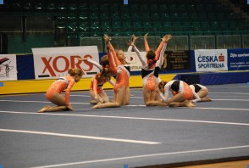
Pohybová skladba
představují se všichni závodníci družstva
6 – 12 cvičenců (max. 2 náhradníci)
musí obsahovat povinné prvky
hodnoceno provedení, obtížnost a kompozice (po sečtení 3 známek je určena výsledná známka)

Slide 4
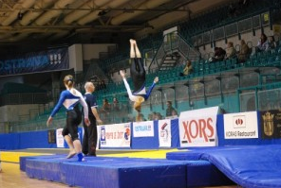
Akrobacie
Cvičí pouze šestice z celého týmu
Provádí celkem 3 série akrobatických prvků na pružné dráze (tumblingu), které se skládají nejméně ze 3 různých prvků
série musí obsahovat: sérii vpřed, sérii vzad a 1. sérii musí předvést celý tým stejnou
ostatní série se postupně zvyšují v obtížnosti
hodnotí se provedení a obtížnost

Slide 5
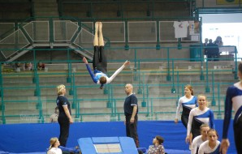
Skoky z malé trampolíny
šestice gymnastů skáče 3 série skoků
1. sérii skáčou všichni gymnasté stejnou
2. a 3. série se skládá ze stejných nebo jiných skoků, které se postupně zvyšují o obtížnosti
nejméně 1 série musí být předvedena přes přeskokové nářadí (např. stůl)
šestice gymnastů se různě mění v jednotlivých sériích

Slide 6
Soutěže Teamgymu
gymnastická soutěž TeamGym vznikla na půdě Evropské gymnastické federace UEG v roce 1994, tehdy ještě pod názvem Euroteam
tato nová soutěžní forma gymnastiky je určena pro družstva žen, mužů či družstva smíšená
od roku 1995 zaznamenává dynamický rozvoj ve všech evropských zemích, na mezinárodním poli je soutěž určena převážně pro závodníky dorostového věku a pro dospělé závodníky (minimální věková hranice pro mezinárodní soutěže je 16 let)
o atraktivnosti soutěže svědčí fakt, že v roce 2006 se mistrovství ČR zúčastnilo 34 družstev (400 soutěžících) z různých sportovních organizací ČR, včetně dvou družstev zahraničních
Mistrovství Evropy Teamgymu se koná každé 2 roky (v roce 2006 se konalo v ČR v Ostravě)

Slide 7
Soutěže Teamgymu v ČR
TeamGym
- pro závodníky nad 16 let
- je založen na mezinárodních pravidlech
- v této soutěži se také konají mistrovství Evropy a další mezinárodní soutěže
TeamGym Junior
- zjednodušená forma Teamgymu pro širokou veřejnost (pravidla vychází ze soutěže TeamGym)
- pro mladší závodníky a starší závodníky s nižší výkonností
- v této soutěži se pravidelně konají mistrovství republiky a další soutěže
Malý TeamGym
- vychází z pravidel a technických ustanovení pro soutěž TeamGym Junior
- soutěže se nemohou zúčastnit závodníci, kteří startují v soutěži TeamGym Junior

Slide 8
Tréninková jednotka Teamgymu
ROZCVIČKA (15 – 20 minut)
Atletická abeceda
Protažení a zpevnění
Posilování
TUBLING (30 minut)
Opakování zvládnutých prvků (salta vpřed, vzad i s obraty)
Nácvik techniky nových prvků ( průpravná cvičení)
Opakování všech sérií
POHYBOVÁ SKLADBA (30 minut)
Procvičení povinných prvků
Projití skladby
ZÁVĚR TRÉNINKU (10 minut)
protažení

Slide 9
Užitečné odkazy
http://www.teamgym.cz
http://gymnastika.cstv.cz
http://www.progym.cz
http://journey.euroteam.cz
http://www.gymmedia.com
http://www.youtube.com/watch?v=y_6L2OnXzsY&NR=1

Slide 10
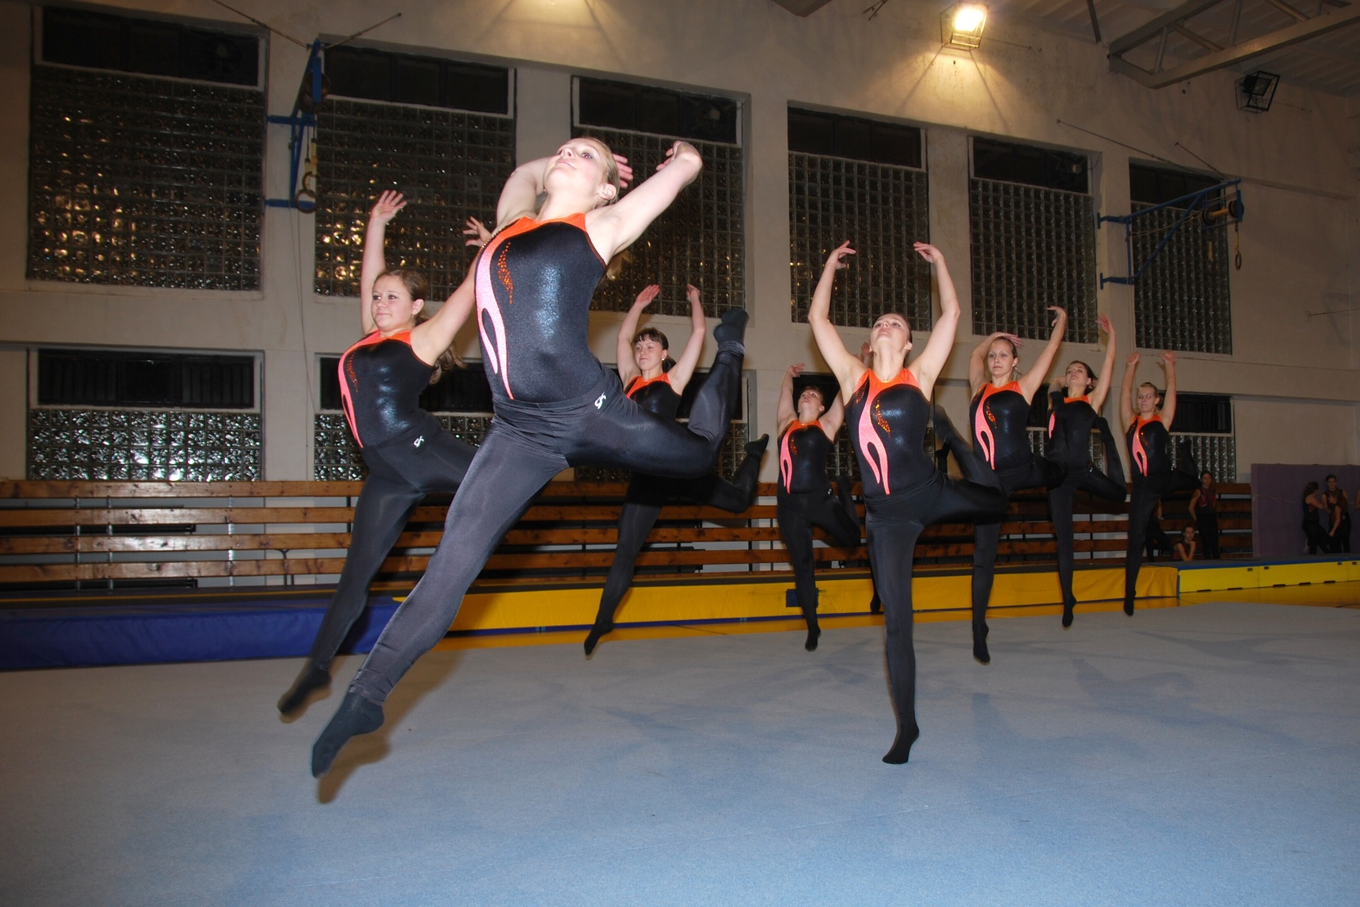
DĚKUJI ZA POZORNOST

